Slide 1


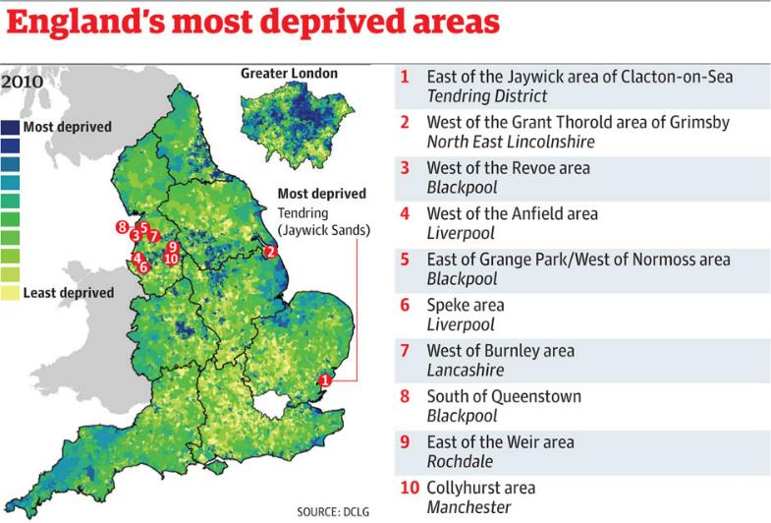
Ανάλυση GIS σε κοινωνικές και γεω-δημογραφικές ταξινομήσεις: Δείκτες Στέρησης
Εφαρμογές Γεωπληροφορικής στις Κοινωνικές Επιστήμες
Δρ. Παλαιολόγος Παλαιολόγου
Μεταδιδάκτορας ερευνητής, Πανεπιστήμιο Αιγαίου, Τμήμα Γεωγραφίας
Διάλεξη 9η

Slide 2
Συνοπτικά
Κοινωνικές συνθήκες του πληθυσμού και μέτρηση τους
Δείκτες στέρησης
Social Vulnerability Index
Oxford Poverty & Human Development Initiative
Δείκτης Townsend
Ο Δείκτης Στέρησης του Carstairs
Indices of Multiple Deprivation
Μέτρηση κοινωνικού αποκλεισμού
Μέτρηση πλούτου
Κατηγορίες πληθυσμού
Χωρική ανάλυση αυτοσυσχέτισης
Cluster Analysis

Slide 3
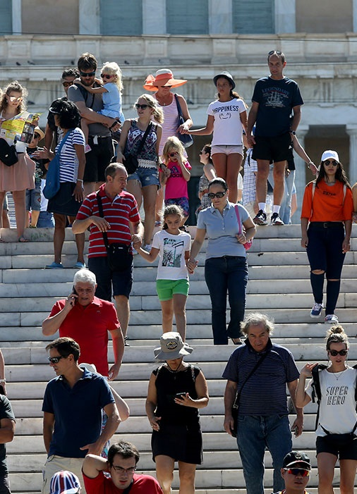
Κοινωνικές Συνθήκες του Πληθυσμού
Η μελέτη της σχέσης μεταξύ των ανθρώπων και των τόπων διαμονής τους αποτελεί βασικό στοιχείο στην ανάλυση GIS.
Συνδυάζει διαφορετικά κοινωνικο-οικονομικά και δημογραφικά δεδομένα ώστε να δημιουργηθούν σύνθετοι δείκτες και ταξινομήσεις που συνοψίζουν τα κοινωνικά στοιχεία των διαφορετικών περιοχών.
«Πόσες από τις συμπεριφορές των καταναλωτών, τις προτιμήσεις και τα κοινωνικο-οικονομικά χαρακτηριστικά των ατόμων αποκαλύπτονται από το μέρος που ζουν; Μπορούμε να ξέρουμε πραγματικά κάτι για την ταυτότητα του ατόμου, αν ξέρουμε πού ζει;» (Harris et al., 2005: xiii).

Slide 4
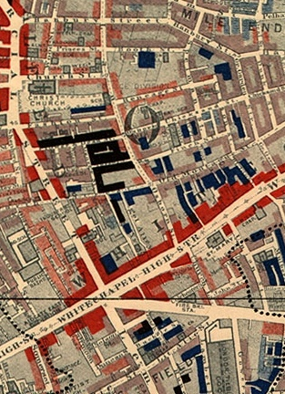
Charles Booth (1840-1916)
Η πρώτη συστηματική προσπάθεια για την κοινωνικο-οικονομική ταξινόμηση και χαρτογράφηση περιοχών (Labour of the People, Vol. I and II).
Ο Booth ταξινόμησε τον τότε πληθυσμό των τεσσάρων εκατομμυρίων κατοίκων του Λονδίνου σε επτά κοινωνικές τάξεις με βάση το εισόδημα τους.
Συνέλεξε πληροφορίες σχετικά με τις συνθήκες διαβίωσης του κάθε νοικοκυριού και στη συνέχεια τις συνδύασε με πληροφορίες από επισκέπτες σχολικών επιτροπών για τον καθορισμό των γενικών κοινωνικο-οικονομικών συνθηκών.
Με βάση τις παραπάνω πληροφορίες κατέταξε κάθε δρόμο σε μια από τις 7 κατηγορίες.
Παράχθηκαν χάρτες του κάθε δρόμου στο Λονδίνο με σήμανση σε κάθε σπίτι, ανάλογα με την κοινωνική τάξη στην οποία ανήκε.
Θεωρήθηκε ο «πατέρας» της ταξινόμησης γεωγραφικών περιοχών

Slide 5
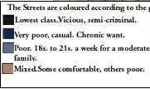
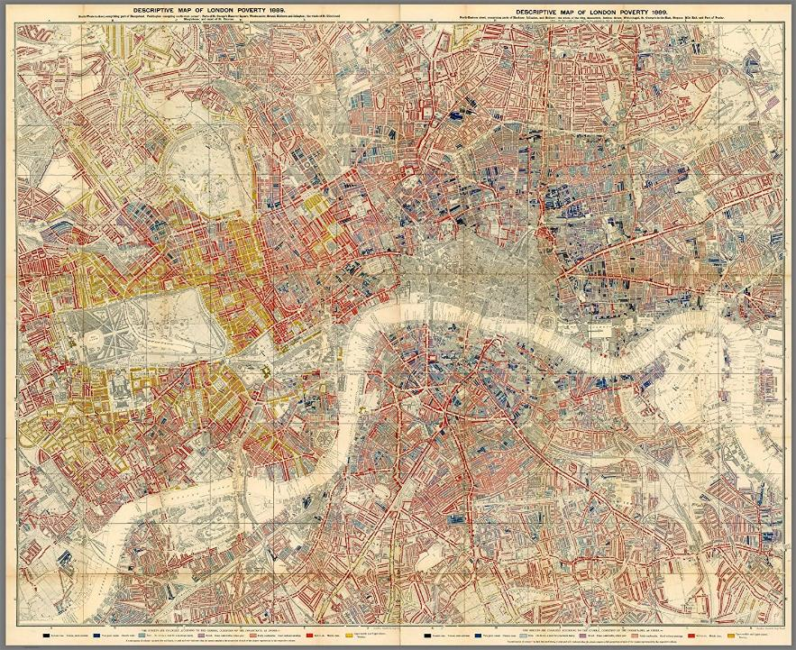
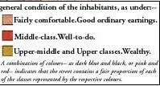

Slide 6
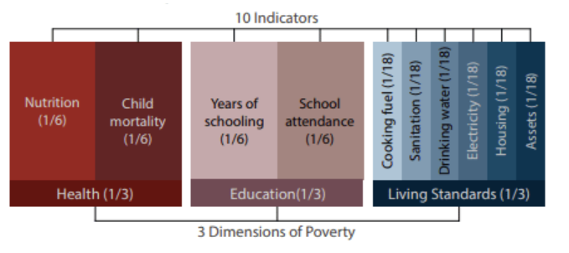
Από την Βικτωριανή Εποχή στο Σήμερα…
Από τότε έχουν υπάρξει πολλές μελέτες ταξινόμησης περιοχών σχετικά με τη φτώχεια και των εισοδηματικών ανισοτήτων.
Έχει χρησιμοποιηθεί ένα ευρύ φάσμα νέων μεθόδων και εναλλακτικών ορισμών της φτώχειας.
Αύξηση της διαθεσιμότητας νέων πηγών κοινωνικο-οικονομικών δεδομένων τόσο στο δημόσιο όσο και στον ιδιωτικό τομέα.
Η αλματώδης εξέλιξη της τεχνολογίας και η διευρυμένη χρήση των GIS έχουν δημιουργήσει ένα ευνοϊκό περιβάλλον για την εφαρμογή των νέων κοινωνικών επιστημονικών μεθόδων.

Slide 7
Από την Βικτωριανή Εποχή στο Σήμερα…
Η δουλειά του Charles Booth παρείχε τη βάση για την ανάπτυξη σύνθετων δεικτών στέρησης και ποιότητας ζωής.
Είχε ως βάση τη μέτρηση της φτώχειας σε απόλυτα νούμερα και το βαθμό στον οποίο οι αποδοχές ενός νοικοκυριού ήταν επαρκείς για να διατηρηθεί ένα πολύ βασικό, πρότυπο διαβίωσης της ζωής.
Σήμερα οι ταξινομήσεις των περιοχών χρησιμοποιούνται στη λήψη αποφάσεων στον δημόσιο και τον ιδιωτικό τομέα.
Γεωγραφική κατανομή των δημόσιων πόρων.
Customer-profiling.

Slide 8
Δημογραφικές ταξινομήσεις
Οι άνθρωποι που ζουν κοντά ο ένας στον άλλο τείνουν να έχουν παρόμοια χαρακτηριστικά (Harris et al., 2005).
Αυτό σχετίζεται με τον πρώτο νόμο της Γεωγραφίας : "Τα πάντα έχουν σχέση με οτιδήποτε άλλο, αλλά τα κοντινά πράγματα είναι πιο σχετικά από τα μακριά "(Tobler 1970).
Η γεω-δημογραφία περιλαμβάνει την ομαδοποίηση των γειτονικών περιοχών στον ίδιο τόπο, αλλά επίσης και την ομαδοποίηση περιοχών που δεν είναι γεωγραφικά συνδεδεμένες.
Οι άνθρωποι που ζουν στην ίδια γειτονιά μοιάζουν περισσότερο από εκείνους που ζουν σε μια διαφορετική γειτονιά, αλλά μπορεί να μοιάζουν εξίσου με ανθρώπους σε άλλες γειτονιές.

Slide 9
Δείκτες στέρησης
Ανάγκη για την ανάπτυξη νέων δεικτών που θα λαμβάνουν υπόψη τον κοινωνικό ρόλο των ανθρώπων (και όχι μόνο την ανάγκη για φυσική επιβίωση) και τον βαθμό στον οποίο είναι σε θέση να εκπληρώσουν τις υποχρεώσεις τους ως εργαζόμενοι, γονείς, γείτονες, φίλοι κλπ.
Έχει αναγνωριστεί ότι η στέρηση είναι μια σχετική έννοια και ότι θα πρέπει να καθοριστεί με βάση τα σύγχρονα πρότυπα διαβίωσης και τις κοινωνικές νόρμες.

Slide 10
Δημιουργία Δεικτών Στέρησης
Ποιος είναι ο στόχος του σύνθετου δείκτη; Αυτό εξαρτάται από τη μεταβλητή απόκρισης (Π.χ. εφαρμογές που αφορούν την υγεία, την εγκληματικότητα κλπ.).
Ποιες μεταβλητές θέλουμε να συμπεριληφθούν στον δείκτη;
Πώς θα γίνει η μέτρηση των τιμών (π.χ. ποσοστό, z Score κλπ).
Χρειάζεται κανονικοποίηση;
Απαιτούνται βάρη (weighting) και re-scaling;

Slide 11
Oxford Poverty & Human Development Initiative
Οι περισσότερες χώρες στον κόσμο ορίζουν την φτώχεια ως την έλλειψη χρημάτων.
Στην πράξη, οι φτωχοί άνθρωποι θεωρούν ότι βιώνουν την φτώχεια με ένα πολύ πιο διευρυμένο τρόπο.
Ένα άτομο που είναι φτωχό μπορεί να υποφέρει από πολλαπλά μειονεκτήματα – για παράδειγμα μπορεί να έχουν κακή κατάσταση υγείας ή υποσιτισμό, έλλειψη καθαρού νερού και ηλεκτρισμού, κακή ποιότητα εργασίας εκπαίδευσης.
Εστιάζοντας σε ένα μόνο παράγοντα φτώχειας, όπως το εισόδημα, δεν είναι αρκετό για να αποκαλύψει την αληθινή κατάσταση της φτώχειας.
Πολυδιάστατα μέτρα εκτίμησης της φτώχειας μπορούν να χρησιμοποιηθούν για να δημιουργήσουν μια πιο ολοκληρωμένη εικόνα της κάθε περιοχής.
Αποκαλύπτουν το ποιος είναι φτωχός και πως είναι φτωχός βάσει τους εύρους των διαφορετικών μειονεκτημάτων που βιώνουν.

Slide 12
Oxford Poverty & Human Development Initiative
Ο OPHI δημιουργήθηκε ως μια μέθοδος για την μέτρηση της πολυδιάστατης φτώχειας γνωστή και ως Alkire-Foster (AF) method.
Περιλαμβάνει την καταμέτρηση των διαφορετικών τύπων στέρησης που βιώνουν οι άνθρωποι την ίδια στιγμή, όπως η έλλειψη εκπαίδευσης ή εργασίας, κακή κατάσταση υγείας και συνθήκων διαβίωσης.
Αυτά τα προφίλ στέρησης αναλύονται για να αναγνωριστεί το ποιος είναι φτωχός, και έπειτα για τη δημιουργία του multidimensional index of poverty (MPI).
Οι μεταβλητές μπορούν να έχουν όμοια ή διαφορετικά βάρη.
Οι άνθρωποι αναγνωρίζονται ως πολυδιάστατα φτωχοί αν το σταθμισμένο άθροισμα των μεταβλητών στέρησης είναι μεγαλύτερο ή ίσο σε ένα κατώφλι φτώχειας - όπως 20%, 30% ή 50%.

Slide 13
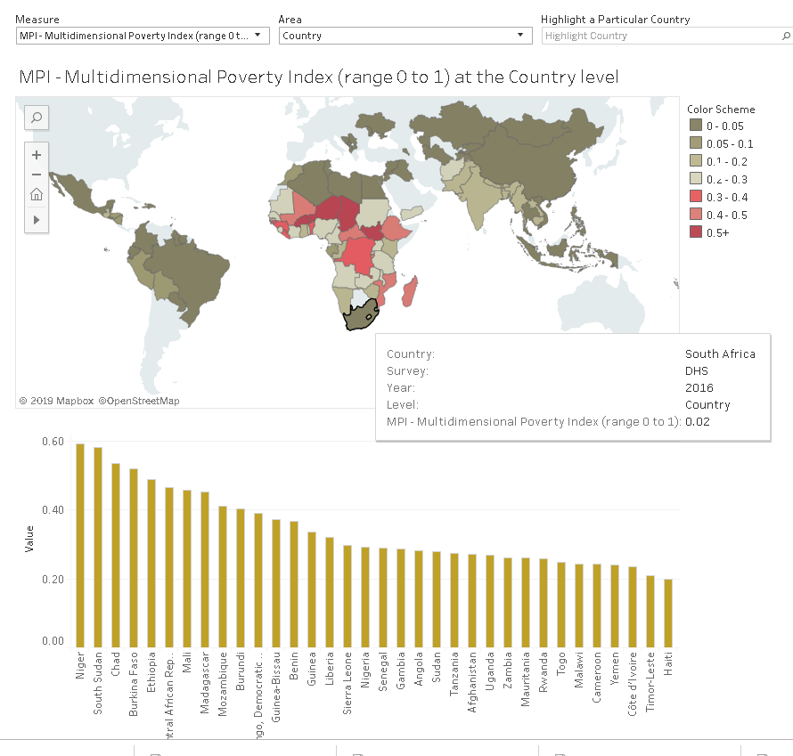
MPI: Αυτό το μέτρο αντικατοπτρίζει την ίδια στιγμή και την εμφάνιση φτώχειας (το ποσοστό του πληθυσμού που είναι φτωχοί) και την ένταση της (το μέσο ποσοστό των στερήσεων που βιώνει το κάθε άτομο ή νοικοκυριό).

Slide 14
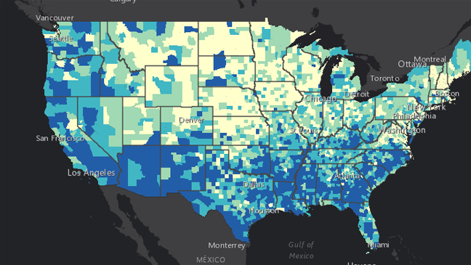
CDC's Social Vulnerability Index (SVI)
(Centers for Disease Control and Prevention)
Η κοινωνική τρωτότητα αναφέρεται στις αντοχές (resilience) της κάθε κοινότητας όταν αντιμετωπίζει εξωτερικές πιέσεις σε τομείς όπως η ανθρώπινη υγεία, φυσικές και ανθρωπογενείς καταστροφές, ή εμφάνιση ασθενειών.
Η μείωση της κοινωνικής τρωτότητας μπορεί να μειώσει τόσο το δεινά των ανθρώπων, όσο και τις οικονομικές απώλειες.
Ο CDC's Social Vulnerability Index χρησιμοποιεί 15 μεταβλητές της U.S. census σε επίπεδο tract, για να βοηθήσει τους τοπικούς αξιωματούχους να αναγνωρίσουν κοινότητας που μπορεί να χρειάζονται ενίσχυση στην προετοιμασία ενόψει κινδύνων ή στην ανακούφιση τους έπειτα από κάποια καταστροφή.
Ο SVI παρέχει συγκεκριμένα κοινωνικά και χωρικά δεδομένα και πληροφορίες για την προετοιμασία των κοινοτήτων (ακραία καιρικά φαινόμενα, πλημμύρες, εξάρσεις ασθενειών, χημική έκθεση κ.α).

Slide 15
SVI: Υπολογισμός
American Community Survey (ACS), 2012-2016 (5-year) data.

Slide 16
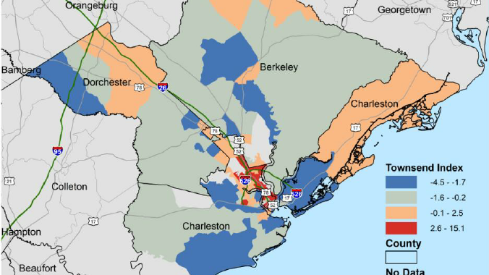
Δείκτης Townsend
Ο Townsend διατύπωσε τη θέση για την «απόλυτη σχετικότητα» της φτώχειας.
«Η στέρηση είναι μόνο σχετική εφόσον οι ανθρώπινες ανάγκες διαφέρουν από κοινωνία σε κοινωνία ανάλογα με την ιστορική εποχή και την περιοχή που εξετάζουμε».
Το όριο της φτώχειας θα πρέπει να καθορίζεται με βάση το επίπεδο εισοδήματος κάτω από το οποίο οι άνθρωποι αποκλείονται από τη συμμετοχή στους κανόνες της κοινωνίας στην οποία ζουν.
Ο δείκτης Townsend με βάση τις γεωγραφικές περιοχές στηρίζεται στις ακόλουθες μεταβλητές
–Ποσοστό των νοικοκυριών χωρίς πρόσβαση σε όχημα.
–Ποσοστό νοικοκυριών με περισσότερα από ένα άτομα ανά δωμάτιο.
–Ποσοστό νοικοκυριών που μένουν στο νοίκι.
–Ποσοστό των οικονομικά ενεργών κατοίκων οι οποίοι είναι άνεργοι.

Slide 17
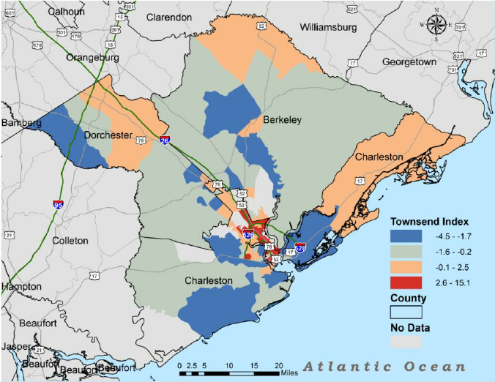
Δείκτης Townsend
Υπολογίζεται η μέση τιμή και αυτή μετά διαιρείται με την τυπική απόκλιση, ώστε να υπάρχει μια κανονικοποίηση των τιμών και τα αποτελέσματα να μην επηρεάζονται υπερβολικά από μια υψηλή ή χαμηλή τιμή.
Οι 4 τιμές προστίθενται και υπολογίζεται ο δείκτης Townsend.
Θετικές τιμές υποδηλώνουν ότι μια περιοχή έχει υψηλό δείκτη στέρησης, ενώ χαμηλές τιμές υποδηλώνουν ότι η περιοχή είναι σχετικά εύπορη.
Ο δείκτης Townsend χρησιμοποιήθηκε ως ένα γενικό μέτρο «ακαδημαϊκής μέτρησης» της στέρησης σε τομείς όπως της υγείας, της γεωγραφίας της εκπαίδευσης και της γεωγραφίας του εγκλήματος.
Έχει επίσης χρησιμοποιηθεί στη λήψη αποφάσεων σε σχέση με την κατανομή πόρων και στον εντοπισμό των περιοχών με τις μεγαλύτερες κοινωνικές ανάγκες.

Slide 18
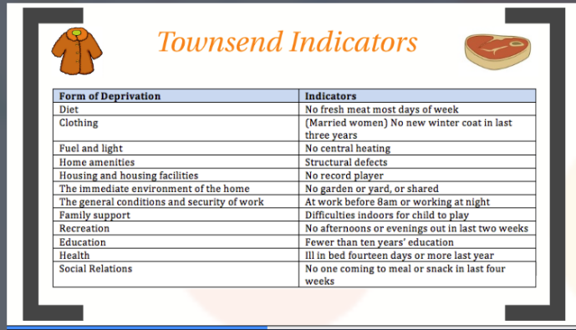

Slide 19
Ο Δείκτης Στέρησης του Carstairs (Carstairs and Morris index)
Ανεργία: % ανέργων άνω των 16 ετών επί του συνόλου των οικονομικά ενεργών άνω των 16 (μόνο άντρες…est. ~1980).
Συνωστισμός: % πληθυσμός σε νοικοκυριά με 1 και περισσότερα άτομα ανά δωμάτιο σε σχέση με το σύνολο των κατοίκων.
Μη ιδιοκτησία αυτοκινήτων: % πληθυσμού σε νοικοκυριά χωρίς αυτοκίνητο σε σχέση με το σύνολο πληθυσμού σε νοικοκυριά.
Κοινωνική τάξη: % πληθυσμός με επικεφαλής οικονομικά ενεργό στην κατηγορία IV ή V σε σχέση με το σύνολο των κατοίκων.

Slide 20
Indices of Multiple Deprivation (IMD)
Βασίζεται σε πάνω από 40 μεταβλητές από διοικητικά όρια και στοιχεία απογραφών που καταγράφουν:
–Στέρηση Εισοδήματος(22.5% στάθμιση)
–Στέρηση Απασχόλησης (22.5% στάθμιση)
–Στέρηση υγείας και Αναπηρία (13.5% στάθμιση)
–Στέρηση εκπαίδευσης, δεξιοτήτων και κατάρτισης (13.5% στάθμιση)
– Εγκληματικότητα (9.3% στάθμιση)
–Εμπόδια στη Στέγαση και Υπηρεσίες(9.3% στάθμιση)
–Στέρηση καλής ποιότητας περιβάλλοντος ζωής (9.3% στάθμιση)

Slide 23
Μέτρηση κοινωνικού αποκλεισμού
Άλλες προσεγγίσεις για την ταξινόμηση περιοχών περιλαμβάνουν το βαθμό στον οποίο οι κοινωνίες είναι γεωγραφικά και κοινωνικο-οικονομικά πολωμένες και διαχωρισμένες.
Breadline Britain: Μέθοδος που μετρά τη σχετική φτώχεια με βάση την έλλειψη σε ό, τι το ευρύ κοινό (σύμφωνα με τις κοινωνικές έρευνες) θεωρεί ότι είναι ζωτική ανάγκη.
Η προσέγγιση μετράει ποια υλικά αγαθά οι άνθρωποι δεν διαθέτουν αλλά είναι απαραίτητα στη σύγχρονη εποχή (πχ tablet, κινητό κλπ).

Slide 24
Μέτρηση πλούτου
Ενώ υπάρχει ένα ευρύ φάσμα των προσεγγίσεων που επιχειρούν να μετρήσουν τη φτώχεια, αυτό δεν συνοδεύεται από το πλήθος των εργασιών για τη μέτρηση του πλούτου.
Ο Rentoul (1987) χρησιμοποιεί την προσέγγιση του Townsend για να υποδηλώσει ότι η «γραμμή του πλούτου» μπορεί να τοποθετηθεί με βάση το ποσό των χρημάτων που απαιτούνται για την εξάλειψη της φτώχειας.
Οι Dorling et al. (2007) εισήγαγαν τις έννοιες του «ζω πλουσιοπάροχα» (wealth-rich) και «πλούσιου εισοδηματικά» (income rich).
Κάποιος μπορεί να είναι ζει πλουσιοπάροχα αλλά να έχει πολύ χαμηλό εισόδημα (π.χ. κάποιος που ζει σε ένα αρχοντικό σπίτι με πολλές ανέσεις αλλά χαμηλό εισόδημα σε μετρητά), ενώ άλλος να έχει υψηλό εισόδημα αλλά χωρίς ανέσεις και ποιότητα ζωής (πχ άτομα που αλλάζουν συνεχώς τόπο κατοικίας).

Slide 25
Κατηγορίες πληθυσμού
Ο «πυρήνας φτωχών»: οι άνθρωποι που έχουν ταυτόχρονα χαμηλό εισόδημα και στερούνται βασικών στοιχείων διαβίωσης.
Κάτω του ορίου της φτώχειας (breadline poverty): Το επίπεδο των πόρων τους είναι τόσο χαμηλό που οι άνθρωποι αποκλείονται από τη συμμετοχή στους κανόνες της κοινωνίας. Αυτός είναι και ο ορισμός που χρησιμοποιείται από την Ευρωπαϊκή Ένωση για τη μέτρηση της φτώχειας και του κοινωνικού αποκλεισμού.
Η κατηγορία των «περιουσιακά πλούσιων» (asset wealthy): Εκείνοι που ζουν πάνω από ένα όριο, με βάση τα περιουσιακά τους στοιχεία.
Οι «αυτό-αποκλεισμένοι πλούσιοι» (exclusive wealthy), όπου το επίπεδο των υλικών πόρων είναι τόσο υψηλό που οι άνθρωποι είναι σε θέση να αποκλείσουν τον εαυτό τους από τη συμμετοχή στις νόρμες της κοινωνίας εάν το επιθυμούν.

Slide 26





Slide 27

Αναλογία αυτών που ζουν με λιγότερο από $1 την ημέρα
Source: Worldmapper map 179 (www.worldmapper.org)

Slide 28
Αναλογία αυτών που ζουν με περισσότερα από $200 την ημέρα

Slide 29
Χωρική ανάλυση αυτοσυσχέτισης
Ο Dorling et al. (2007) διενέργησε χωρική ανάλυση αυτοσυσχέτισης, για να προσδιορίσει «νησίδες» της φτώχειας και του πλούτου, ή με άλλα λόγια για να δείξει πόσο πολύ περιοχές με υψηλά επίπεδα φτώχειας τείνουν να βρίσκονται κοντά σε άλλες περιοχές με υψηλά επίπεδα φτώχειας και ομοίως περιοχές υψηλού πλούτου που βρίσκονται κοντά σε άλλες περιοχές υψηλού πλούτου.

Slide 32
Κοινωνικός Κατακερματισμός
Δείκτες έλλειψης των συνηθισμένων κοινωνικών ή ηθικών επιπέδων του ευρύτερου πληθυσμού σε επίπεδο ατόμου ή κοινωνικής ομάδας.
Anomie / loneliness index.
Ο Δείκτης υπολογίζεται με βάση το σταθμισμένο άθροισμα των μη παντρεμένων ενηλίκων, τα νοικοκυριά ενός ατόμου, τους ανθρώπους που έχουν μετακινηθεί στην περιοχή κατοικίας τους εντός του τελευταίου έτους και τους ανθρώπους που ζουν στο νοίκι (Ballas and Dorling (2013), Dorling et al. (2008)).

Slide 34
Δείκτες ανθρώπινης ανάπτυξης
Ο δείκτης EU Human Development Index βασίζεται στο προσδόκιμο ζωής με καλή υγεία, καθαρό προσαρμοσμένο οικογενειακό εισόδημα ανά κεφαλή και στο μορφωτικό επίπεδο του πληθυσμού ηλικίας 25-64 ετών.
Όσο υψηλότερος είναι ο δείκτης τόσο το καλύτερο για τους ανθρώπους της περιοχής.

Slide 35
Cluster Analysis
Σε αντίθεση με τους σύνθετους δείκτες που συνδυάζουν διαφορετικές μεταβλητές, μια γεω-δημογραφική ταξινόμηση βασίζεται σε μια στατιστική μέθοδο που είναι γνωστή ως ανάλυση συστάδων (cluster analysis).
Η τεχνική είναι ικανή να αναλύει μεγάλα πολυδιάστατα σύνολα δεδομένων για να βρίσκει συστάδες περιοχών με παρόμοια κοινωνικο-δημογραφικά χαρακτηριστικά.
Εκτελείται ένας cluster αλγόριθμος σε ένα σύνολο δεδομένων περιοχών (π.χ. γειτονιές) που περιέχει ένα ευρύ φάσμα μεταβλητών (π.χ. ποσοστά ανεργίας, ποσοστά πληθυσμού κατά ομάδες ηλικιών ανά πενταετίες, ποσοστό διαφορετικών κοινωνικών τάξεων επί του συνολικού πληθυσμού κλπ).
Το αρχικό σύνολο στη συνέχεια χωρίζεται σε ένα μικρότερο αριθμό από σύνολα δεδομένων που μεγιστοποιούν την ομοιογένεια μεταξύ των cluster και τις διαφορές μεταξύ των cluster.

Slide 36
Έκθεση οικισμών σε πυρκαγιές (Evers et al. 2018) και ομαδοποίηση τους σε clusters βάσει βιοφυσικών δεδομένων.

Slide 38
Ανάθεση 2^{η} – Σύντομη παρουσίαση των παρακάτω δεικτών:
Oxford Poverty & Human Development Initiative
CDC's Social Vulnerability Index (SVI)
The Scottish Index of Multiple Deprivation
Townsend Deprivation Scores
Carstairs and Morris index
The EU Regional Human Development Index
To-do-list:
Μεταβλητές
Σύνθεση
Οπτικοποίηση
Εφαρμογές

